Slide 1
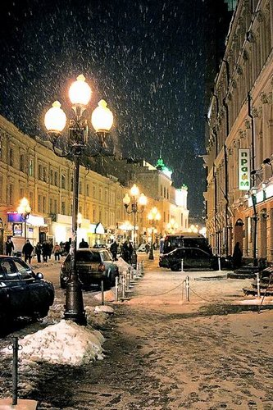
Арбат
Арбат – одно из самых загадочных и даже таинственных названий на карте столицы. Российский бард Булат Окуджава назвал его в одной из своих песен «странным» и в то же время признался в своей неизбывной любви к этому старинному уголку Москвы

Slide 2
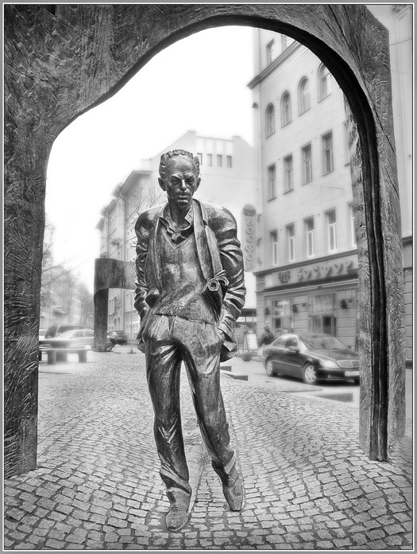
Арбат
Ты течешь, как река. Странное название!
И прозрачен асфальт, как в реке вода.
Ах, Арбат, мой Арбат, ты - мое призвание,
Ты – и радость моя, и моя беда…
Справедливо считается, что из стихов и песен об Арбате могла бы быть составлена целая антология

Slide 3
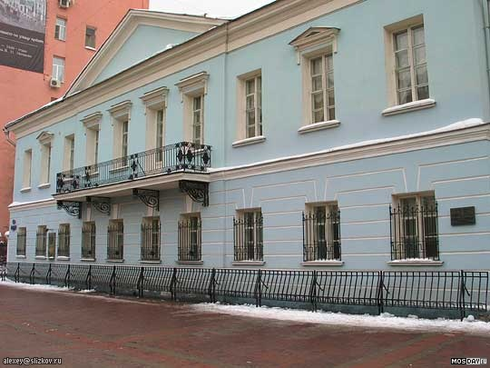
История Арбата
Эта часть территории Москвы была застроена еще в XIV веке: пятьсот лет назад здесь прошла дорога на Смоленск. Тут в 1493 году потерпели поражение и были обращены в бегство войска казанского хана Аулу Мухаммеда. В 1612 году вблизи Арбатских ворот Белого города были разбиты войска гетмана Ходкевича.

Slide 4
История Арбата
Ко второй половине XVIII века московские ремесленники и купцы, обжившие Арбат, были вытеснены дворянством. Улица стала аристократической. В XVI XVII веках под Арбатом наши предки понимали не просто улицу, а обширную местность между улицей Знаменкой и Большой Никитской улицей.
При этом серединной улицей данной местности была Воздвиженка.

Slide 5
Происхождение топонима Арбат
Принято считать, что в основе этого необычного названия лежит слово не русское и не славянское, а принадлежащее одному из восточных языков.
Известны попытки объяснить этот топоним и как собственно русский. Известный историк Москвы И.Е. Забелин выдвинул версию о существовании более старой формы топонима, которую ученый восстановил как Горбат

Slide 6
Происхождение топонима Арбат
Работая со старинными планами Москвы, И.Е. Забелин установил, что «местность» Арбата, изображая кривую линию, уходила внутрь города на 150 сажен».Но кривизна московских улиц известна, таких улиц много. Сомнительность этой версии подтверждается тем, что форма Горбат не зафиксирована ни в одном известном нам письменном источнике.

Slide 7
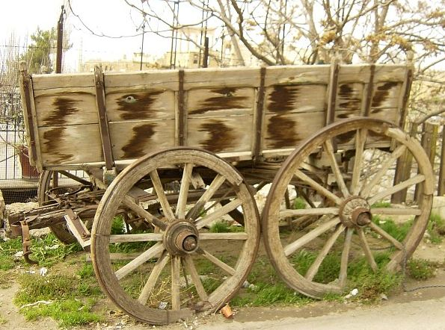
Гипотеза происхождения слова Арбат
Название Арбат имеет в своей основе татарское слово арба. Действительно, поблизости от Арбата располагалась слобода мастеровых Колымажного двора. Но слово арба и сам тип повозки не привились в столице Московского государства и сохранились лишь на юге, где контакты с тюркоязычным населением были теснее, чем в Подмосковье.

Slide 8
Мнение большинства ученых
Большинство ученых склоняется к тому, что в основе топонима Арбат лежит арабское слово арбад - форма множественного числа от слова рабад, которое имело и имеет доныне значение «пригород, предместье».
В Москву же оно могло попасть либо через татарское посредничество, либо непосредственно от торговцев с Востока. У самих арабов слово рабад имело значение «пригород» уже в X веке.

Slide 9
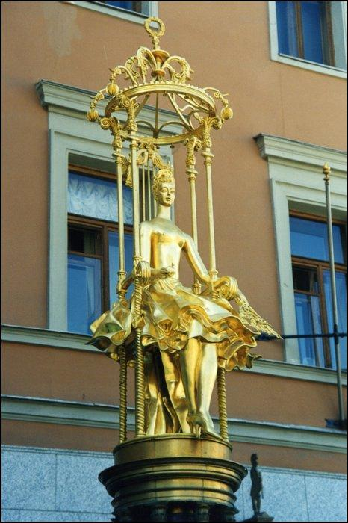
«Москва в Москве»
Арбат для москвичей - не просто улица, это особый «кусочек» столицы, своеобразная «Москва в Москве» с ее собственной историей, самобытностью, традициями, со своим топонимическим ландшафтом. Многое нам могут рассказать фонари, дома, музеи, памятники, стены, старые арбатские переулки.

Slide 10
Современная жизнь Арбата

